Slide 1



人教版 必修2
第1课 荷塘月色
金榜苑“创新设计”同步课件

Slide 2
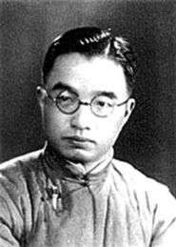
作者视窗
朱自清(1898－1948)，原名自华，字
佩弦，号秋实，原籍浙江绍兴。现代著
名散文家、诗人、学者、民主战士。他
在大学时，开始创作新诗，后又转向散
文创作。1920年秋，创办《诗刊》。
1925年任清华大学教授。抗战时期，
任西南联合大学教授。抗战胜利后，仍
在清华大学任教，并积极支持反对国民党独裁统治的学生运动。1948年因病在北平逝世。著有诗集《踪迹》，散文集《背影》《欧游杂记》《你我》《伦敦杂记》，文艺论著《诗言志辨》《论雅俗共赏》等。散文朴素缜密，清隽沉郁，语言洗练、文笔清丽，富有真情实感。

Slide 3
写作背景
本文写于1927年7月。当年4月12日，南方发生“四一二”政变。面对“南方这一年的变动”，朱自清觉得是“人的意想所赶不上的”。他认为：“在旧时代正在崩坏，新局面尚未到来的时候，衰颓与骚动使得大家惶惶然……只有参加革命或反革命，才能解决这惶惶然，不能或不愿参加这种实际行动时，便只有暂时逃避一法……在这三条路里，我将选择哪一条呢？……我既不能参加革命或反革命，总得找一个依据，才可以姑作安心地过日子……”此时的朱自清正处在反感于国民党的“反革命”，又对共产党的革命心存疑虑，陷入了不知道往“哪里走”的“惶惶然”中。

Slide 4
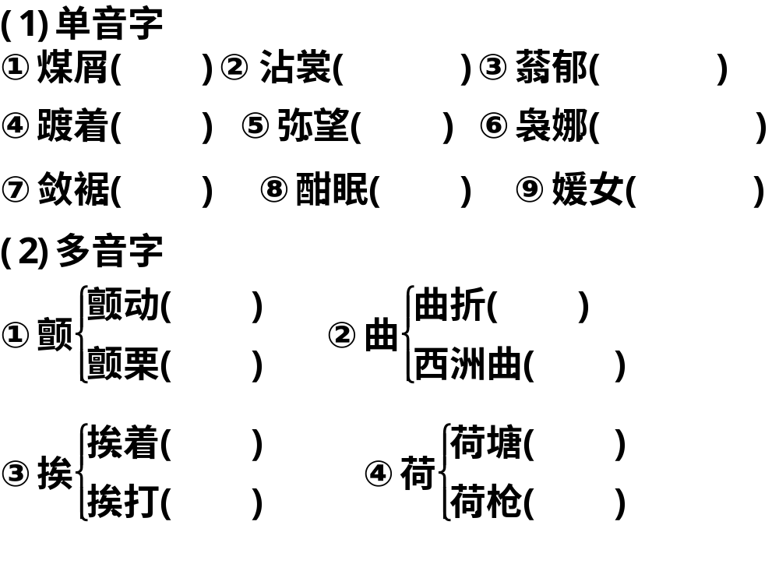
基础梳理·字音识记
xiè
chánɡ
wěnɡ
duó
mí
niǎo nuó
jū
hān
yuán
chàn
qū
zhàn
qǔ
āi
hé
ái
hè

Slide 5
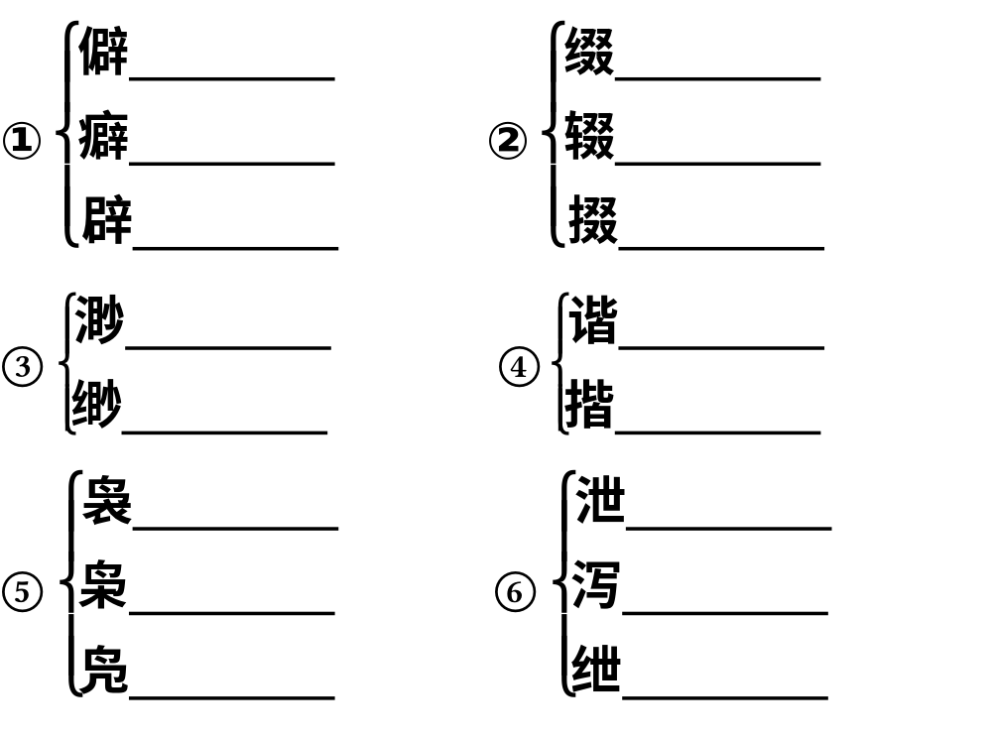
基础梳理·辨形组词
僻静
点缀
癖好
辍学
复辟
拾掇
渺茫
和谐
缥缈
揩油
袅娜
泄气
枭雄
一泻千里
凫水
缧绁

Slide 6
基础梳理·近义词辨析
(1)幽僻·偏僻
幽僻：幽静而偏僻。
偏僻：离城市或中心区远，交通不便。
①沿着荷塘……是一条 的路。
②植物学家在 的山沟里惊喜地发现一个新的兰花物种。
(2)羞涩·羞赧
羞涩：难为情，神态不自然。一般形容神情举止。
羞赧：因害臊而红了脸的样子，强调神情的变化。
①搭起爱心人士送的蚊帐，贫困女孩 地笑了。
②李老师身材瘦削，头发和胡茬都是花白的，说话和缓，两颊总带着 的红晕。
幽僻
偏僻
羞涩
羞赧

Slide 7
基础梳理·成语积累
(1)迷迷糊糊：(神志或眼睛)模糊不清。
(2)蓊蓊郁郁：草木茂盛的样子。
(3)曲曲折折：形容弯曲。也形容事情进行得不顺利，有阻碍或受到挫折。
(4)参差不齐：形容水平不一或很不整齐。
(5)无精打采：形容精神不振，提不起劲头。
【运用】
(1)这只猫大约是刚刚睡醒，还迷迷糊糊地眯缝着眼睛看着眼前的人们。( )
(2)东海上空形成了中日韩三国空防范围参差不齐的状况，安全局势变得更加复杂了。( )
(3)这两天，太阳经常无精打采，探出脑袋在空中巡视一圈后，又躲在云朵后面偷起了懒。( )
√
×
√

Slide 8
基础梳理·名句默写
1.层层的叶子中间，零星地点缀着些白花，
， 。
2.薄薄的青雾浮起在荷塘里。 ， 。
3.塘中的月色并不均匀； ， 。
4．叶上初阳干宿雨， ， 。
5．荷叶罗裙一色裁， 。
6．泉眼无声惜细流，树阴照水爱晴柔。 ，
。

Slide 9
小组合作
1．作者主要描写了清华园荷塘的四处画面。请阅读课文，结合下表简要分析这四幅画面所写景物及其画面特征。
【审题】此题考查欣赏作品形象的能力。
画面 | 景物 | 特征
月下小径 | 小煤屑路、树 | 幽僻、寂寞
月下荷塘
荷叶、荷花、荷香、
荷波、叶下流水
幽静淡雅
荷塘月色
月光、青雾、树影
朦胧缥缈
荷塘四周
树色、树姿、远
山、蝉声、蛙声
阴沉模糊

Slide 10
小组合作
2.第三段表达了作者怎样的心情？如何理解“我且受用这无边的荷塘月色好了”这一句的作用？
【审题】此题考查理解作者情感的能力。
【答案】
这段月下内心独白抒发了作者暂离现实的逍遥之乐和获得短暂的人生的自由和宁静之后的淡淡愉悦。此时的作者超然物外，没有世俗的烦恼，没有痛苦和不快，心情平和安宁，是一个摆脱了现实困扰的“自由的人”。
理解情感的关键是抓相关词句。“超出了平常的自己”“自由人”“受用”等，体现出作者内心的喜悦之情。

Slide 11
小组合作
【审题】此题考查理解文中重要语句的含意和作用的能力。
“我且” 句的作用
【答案】
“我且”一句，既体现了作者获得暂时宁静的淡淡的喜悦之情，又很自然地收束感情，转入对景物的描写，结构上起承上启下的作用。
“受用”与开篇的“颇不宁静”对应，使作者情感由淡淡哀愁变成淡淡喜悦，也就自然引出下文对荷塘和月色的描写。

Slide 12
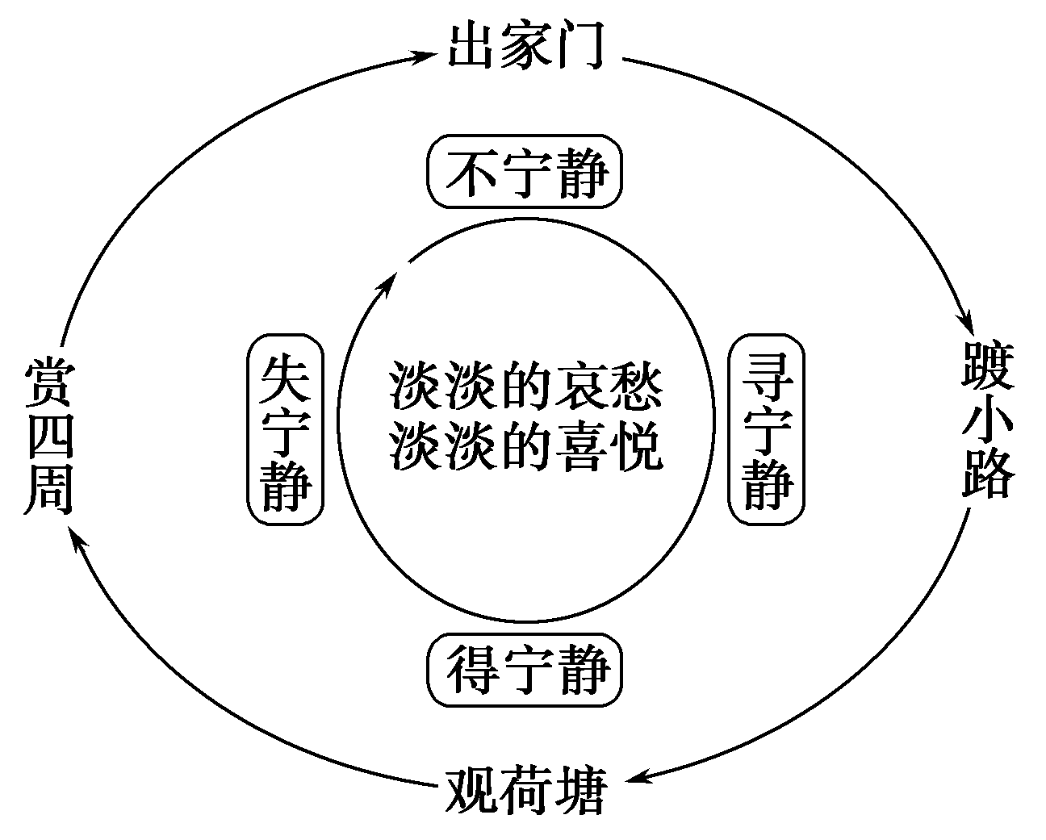
小组合作
3．本文既有外部的行踪线索，又有内部的心理线索，使文章结构严谨，形成一种完美的圆合状态，请结合文章分析这一特点。
【审题】此题考查分析文章结构的能力。
首尾呼应回环
【答案】
本文的结构是圆形的。①从外结构看，文章从作者出门经小径到荷塘又归来，依空间顺序描绘了一次夏夜游。②从内结构看，情感思绪从不宁静、寻宁静、得宁静到失宁静，也呈一个圆形。内外结构的一致性，恰到好处地适应了作者展现一段心理历程的需要。
这种结构的开头和结尾的内容是基本一致的。从题干所给信息看，本文在行踪和情感两个方面都体现了这一点。其好处是结构严谨,自然明确。

Slide 13
小组合作
4．本文是怎样借景抒情，达到情景交融的？
【审题】此题考查赏析作品艺术魅力的能力。
【答案】
借景抒情，是指对某种景象或事物有所感触时，把自身所要抒发的感情、表达的思想寄寓在此景此物中，通过描写此景此物予以抒情。本文抒发的感情是“淡淡的”，所写景物也是朦胧的。抓住作者抒情和写景的这一特点，再结合具体的景、情分析即可。
文章表达了“淡淡的哀愁”
“淡淡的喜悦”。作者按游踪边写景，边抒情。“淡淡的月光”下幽僻寂静的小路、阴森森的树木，正暗合作者心中“淡淡的哀愁”；写荷塘，田田的荷叶、白色的荷花、缕缕的荷香、朦胧的月色，构成了一幅宁静清幽的美景，也使作者产生一种淡淡的喜悦。而蛙叫蝉鸣又引起作者“什么也没有”的愁思。作者缘情写景，以景衬情，达到了情景交融的目的。

Slide 14
师生探究
1．文章开头就说：“这几天心里颇不宁静。”这句话有什么作用？
【审题】此题考查理解文中重要语句的含意和作用的能力。
如何理解文中重要的句子：
(1)抓关键词语来答题。对句子的理解，要善于抓住句中的关键词语，结合上下文段，挖掘出它们的语境意义。
(2)从分析句子在文中的位置入手。首句，一般具有点明主旨，总领全文的作用，还可为后文提出观点或引出主要人物、事件作铺垫，还可点题以及交代起因或缘由；过渡句，多出现在文章的中间部分，在结构上起承上启下的作用，在内容上起转换或逐层深入的作用；段首段尾句，多能对本段内容进行总领和总结。
(3)从分析表达特点入手。揣摩它们的表达目的或效果。

Slide 15
师生探究
【答案】
(1)从文章结构的角度来讲，这句话是组织文章材料的一条线索，这条线索相对于作者的游踪，是一条暗线，全文就是围绕“颇不宁静”这一心情展开的，它就像是一支乐曲中的主旋律，始终在全曲中回荡！此句称“文眼”。
(2)从思想内容表达的角度来说：
①为全文确定感情基调。所谓的“不宁静”是说心中有愁闷，无法排解。这自然就为全文笼罩了一层愁闷色彩，但这种愁似乎无以言说，故而调子显得有些低沉。
②造成一种悬念，引出下文。疑问的产生自然会引起阅读的兴趣。同时，它也是下文作者漫步荷塘边的小路，欣赏荷塘月色的起因。
③与下文写环境的幽静形成对照，从中也可以看出作者借助环境之静来求得内心平静的愿望。

Slide 16
师生探究
2．诵读第四段，鉴赏本段景物特色及修辞手法，体味其妙处。
描写景物句子 | 修辞手法 | 表达效果
曲曲折折的荷塘上面，弥望的是田田的叶子。
像亭亭的舞女的裙
有袅娜地开着的，有羞涩的打着朵儿的；
用“曲曲折折”来表示荷塘的广度，用“田田”来形容荷叶的密度。不仅传神地描写了事物的特征，而且读起来节奏鲜明，韵律协调，富有音乐美。
叠词
像
比喻
写出了荷叶的风姿和动态美
形象写出了荷花饱满盛开的形状和含苞待放的情态
拟人

Slide 17
师生探究
正如一粒粒的明珠，又如碧天里的星星，又如刚出浴的美人。
微风过处，送来缕缕清香，仿佛远处高楼上渺茫的歌声似的。
叶子和花本是肩并肩密密地挨着，这便宛然有了一道凝碧的波痕
形象生动写出了月下荷花的晶莹剔透和在月光衬托下忽明忽暗的闪光以及纤尘不染的丽质
比喻
拟人
由嗅觉向听觉转移。“清香”与“歌声”同属美好的事物，时断时续，烘托出几分幽雅和宁静。
通感
形象写出了叶子的厚度和动态美及碧绿晶莹的特点
拟人
比喻

Slide 18
师生探究
3.第五段中作者选用了哪些传神的动词来描写月光？有什么好处？
【审题】此题考查欣赏作品精彩的语言艺术的能力。
【答案】
动词有“泻”“浮”“洗”“笼”。
(1)“泻”，照应“月光如流水一般”中的“流水”这个喻体，增强动感，表现了月辉照耀、一览无余的情景。
(2)“浮”，水气轻轻升腾，慢慢扩散、弥漫，以动景写静景，以“青雾”衬“月光”，表现了月光的朦胧、淡雅。
(3)“洗”，“牛乳”比喻承上文“泻”字而来，一个“洗”字表现了月光洁白柔和而又鲜艳欲滴。
(4)“笼”，“梦”的比喻承上文“浮”字而来，一个“笼”字表现了月光下叶子与花的轻飘柔美的姿容，衬托了月光的朦胧、柔和。
解答炼字题，一般不需要解释该字的字典义，而是解释该字在句中的临时义；然后展开联想把该字放入原句中描述景象；最后点出该字构成了怎样的意境或表达了怎样的情感，或点出表现手法及表达效果。

Slide 19
师生探究
3.第五段中作者描写“荷塘月色”主要运用了什么表现手法？请结合具体的描写分析。
【审题】此题考查分析文章表现手法的能力。
【答案】
第五段除了直接写（实写） “荷塘月色”之外， 还写到了“叶子和花”“灌木的黑影”“杨柳的倩影”，通过这些月下美景象的描写侧面写（虚写）了“淡淡的月色”的美。
作者描写月色主要运用了虚实结合的写法。写月光如流水般倾泻在叶上的情景，“薄薄的青雾浮起在荷塘里”，这是实写。而“叶子和花仿佛在牛乳中洗过一样；又像笼着轻纱的梦”，则是虚写，但虚中见实，贴切地表现了朦胧月色下荷花飘忽的姿态。

Slide 20
师生探究
4．月下荷塘的美景使作者获得了片刻的宁静，但蝉声和蛙声又打破了他内心的宁静，作者的思绪由理想回到现实，似乎可以收尾，为什么还要写一段描写古人采莲情景和记起《西洲曲》的文字？试结合语境谈谈自己的看法。
【审题】此题考查探究作者写作意图的能力。
探究作者的写作意图，就必须联系作者的生活经历和作品的写作背景。作品写作的1927年正是大革命失败的时间，此时，近代中国革命的重要发源地的江南业已消失了古人采莲时所具有的“嬉游”和“有趣”了。因此，朱自清遗憾地写道：“可惜我们现在早已无福消受了。”而江南又是他的故乡，眼前的荷塘不由的使他“到底惦着江南了”，也使他重回现实，重回“心里颇不宁静”。

Slide 21
师生探究
【答案】
从全文看，这是在游完荷塘往回走的路上想起的。刚游完荷塘，由荷花想到采莲，这顺理成章。游荷塘没有使作者摆脱“不宁静”，于是作者又回忆历史，描绘出了一幅热闹欢快的景象，这不仅反衬出此时的静，更表现了对美好自由生活的向往。“可是我们现在早已无福消受了”，历史只能想想而已。又记起《西洲曲》里的句子，《西洲曲》是以谐音描写一个青年女子思念情人的痛苦。这两处内容犹如两幅画图，形成了“冷”与“热”、“静”与“动”的强烈对比，写出了一个知识分子内心的矛盾与冲突。“这令我到底惦着江南了”一句，是全文的点睛之笔，既是因回忆而勾起了乡思，也含蓄地揭示了“心里颇不宁静”的原
因所在，深切而又微妙地反映了作者想摆脱这种不宁静而又摆脱不掉的万分苦恼的心情。

Slide 22
写法迁移
请自由命题写一篇情景交融的散文，要求运用比喻、通感的修辞手法，300字左右。
这是一个不大的菜园子，刚够奶奶种上我所喜爱的蔬菜。菜的上方总是弥漫着一层浓浓的雾，那是我儿时稚嫩的笑声。
小小的篱笆围起我神话般的童年，里面孕育着我一个个美丽的梦想，像一个个花苞。我总是渴望有一天能同园子里的花苞一样，在某个季节里绽放。
那一年，我与菜园子结下了不解之缘，就如同园子里的瓜藤缠上了篱笆。
园子里的红辣椒，总是火得像摇滚乐，刺激着人身上的每一个细胞；而开满花儿的芥菜则像仙女似的摆弄她柔媚的舞姿；那番茄最惹人喜爱了，那一低头的温柔，似一首幽婉的曲子，淌在悠悠的白云下；那瓜藤的志向甚是远大，像踌躇满志的少年，相信自己有一天会爬到云端，瞧那篱笆上还留有它奋勉的足迹！还有……

Slide 23
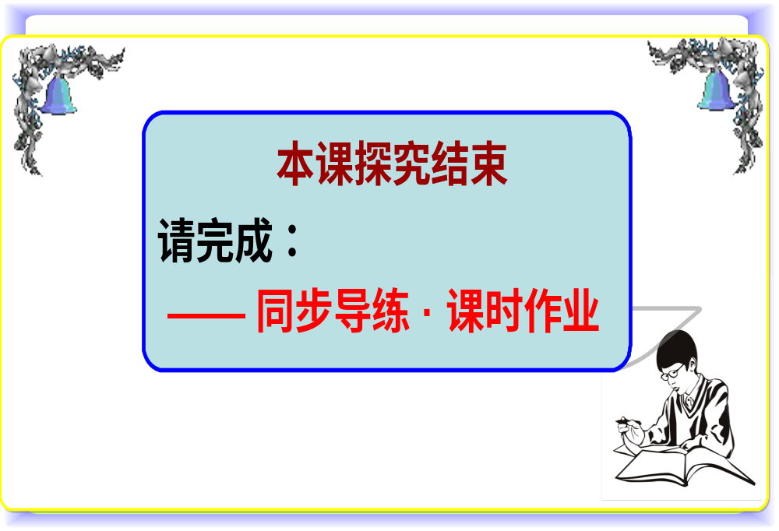
创新设计 同步语文人教版 ·必修2

